Slide 1
ธาตุแทรนซิชัน

Slide 2
สมบัติของธาตุแทรนซิชัน
ธาตุแทรนซิชัน คือ ธาตุในกลุ่ม B ซึ่งประกอบด้วย 8 หมู่ (IB–VIIIB) แต่มี 10 แถว
มีเวเลนซ์อิเล็กตรอนเป็น 2 ยกเว้น Cr และ Cu เป็น 1
มีความเป็นโลหะ (แต่น้อยกว่าหมู่ IA – IIA) จึงเรียกว่า ซึ่งสามารถนำไฟฟ้า และความร้อนได้ดี โดยเฉพาะ Ag และ Cu
มีความหนาแน่นสูงมาก และสูงอย่างใกล้เคียงกันมากในคาบเดียวกัน
มีสถานะเป็นของแข็งที่อุณหภูมิห้อง ยกเว้น ปรอท (Hg) เป็นของเหลว
มีสมบัติคล้ายคลึงกันเป็นคาบมากกว่าเป็นหมู่

Slide 3
สมบัติของธาตุแทรนซิชัน
IE, EN, E⁰ ของธาตุแทรนซิชันสูงกว่าโลหะทั่วไป และมีแนวโน้มเพิ่มขึ้นจากซ้ายไปขวา
จุดเดือด จุดหลอมเหลวของธาตุแทรนซิชันสูงมาก เนื่องจากขนาดอะตอมเล็ก ทำให้พันธะโลหะแข็งแรง
ธาตุแทรนซิชันมักมีเลขออกซิเดชันหลายค่า
การจัดเรียงอิเล็คตรอนต่างจากธาตุกลุ่ม A คือ จัดอิเล็คตรอนวงนอกสุดก่อน ให้มีเวเลนซ์อิเล็กตรอน เป็น 2 (ยกเว้น Cr และ Cu เป็น 1) แล้วจึงจัดอิเล็คตรอนวงรองจากวงนอกสุด เป็นอันดับสุดท้าย เช่น

Slide 4
สมบัติของธาตุแทรนซิชัน
ธาตุ | การจัดเรียงอิเล็คตรอนในระดับพลังงานย่อย |  |  |  |  |  |  | การจัดเรียงอิเล็คตรอนในระดับพลังงานหลัก
₂₁Sc | 1s² | 2s² | 2p⁶ | 3s² | 3p⁶ | 4s² | 3d¹
₂₂Ti | 1s² | 2s² | 2p⁶ | 3s² | 3p⁶ | 4s² | 3d²
₂₄Cr* | 1s² | 2s² | 2p⁶ | 3s² | 3p⁶ | 4s¹ | 3d⁵
₂₅Mn | 1s² | 2s² | 2p⁶ | 3s² | 3p⁶ | 4s² | 3d⁵
₂₈Ni | 1s² | 2s² | 2p⁶ | 3s² | 3p⁶ | 4s² | 3d⁸
₂₉Cu* | 1s² | 2s² | 2p⁶ | 3s² | 3p⁶ | 4s¹ | 3d¹⁰
₃₀Zn | 1s² | 2s² | 2p⁶ | 3s² | 3p⁶ | 4s² | 3d¹⁰

Slide 5
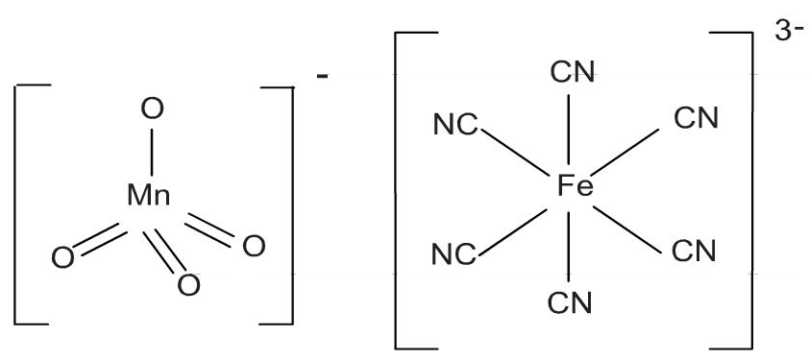
สารประกอบเชิงซ้อนของธาตุแทรนซิชัน
ธาตุแทรนซิชันสามารถเกิดสารเชิงซ้อนได้ เช่น KMnO₄, K₃[Fe(CN)₆]

Slide 6
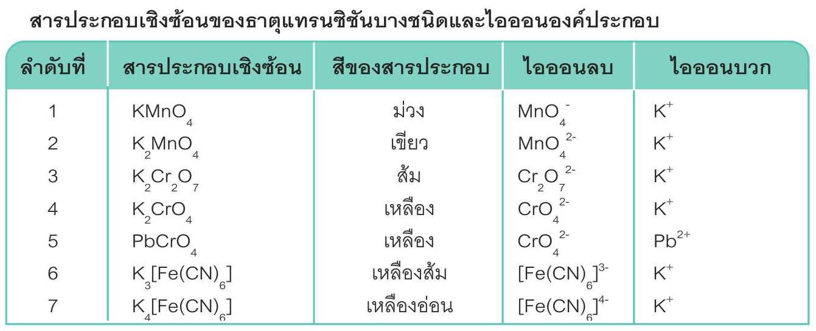
สารประกอบเชิงซ้อนของธาตุแทรนซิชัน
สีของสารประกอบเชิงซ้อน

Slide 7
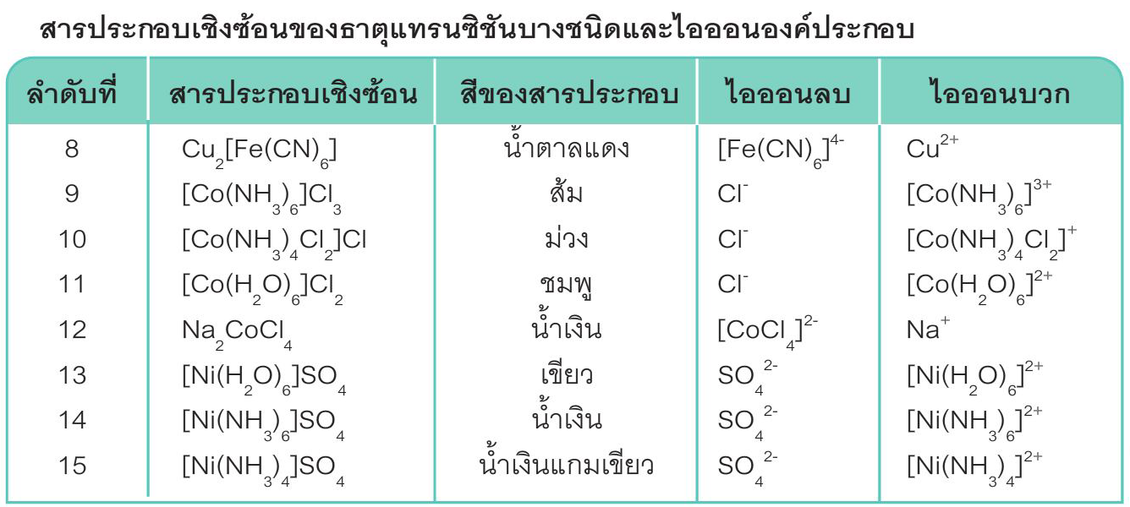
สารประกอบเชิงซ้อนของธาตุแทรนซิชัน
สีของสารประกอบเชิงซ้อน

Slide 8
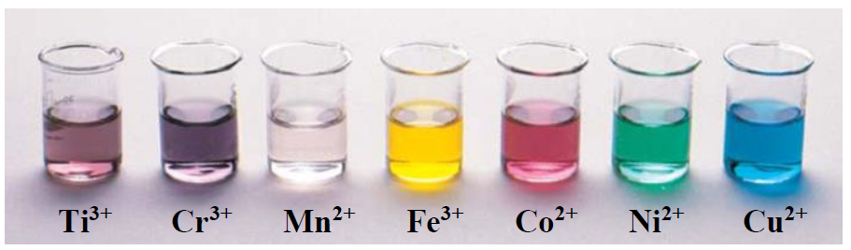
สารประกอบเชิงซ้อนของธาตุแทรนซิชัน
สีของไอออนบวกแทรนซิชัน คาบที่ 4 สำหรับ Sc³⁺ และ V⁵⁺ ใสไม่มีสี

